Slide 1
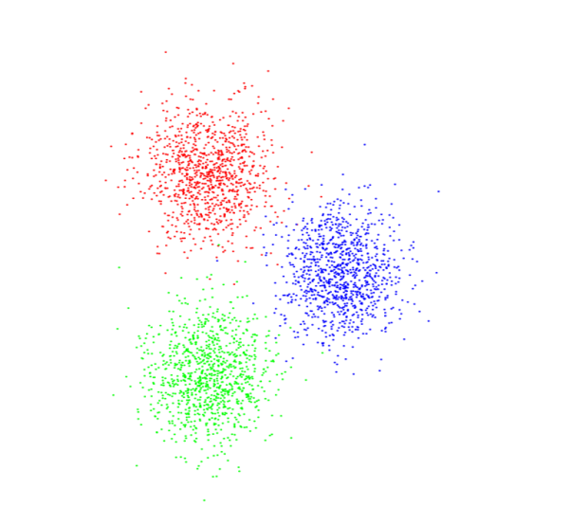
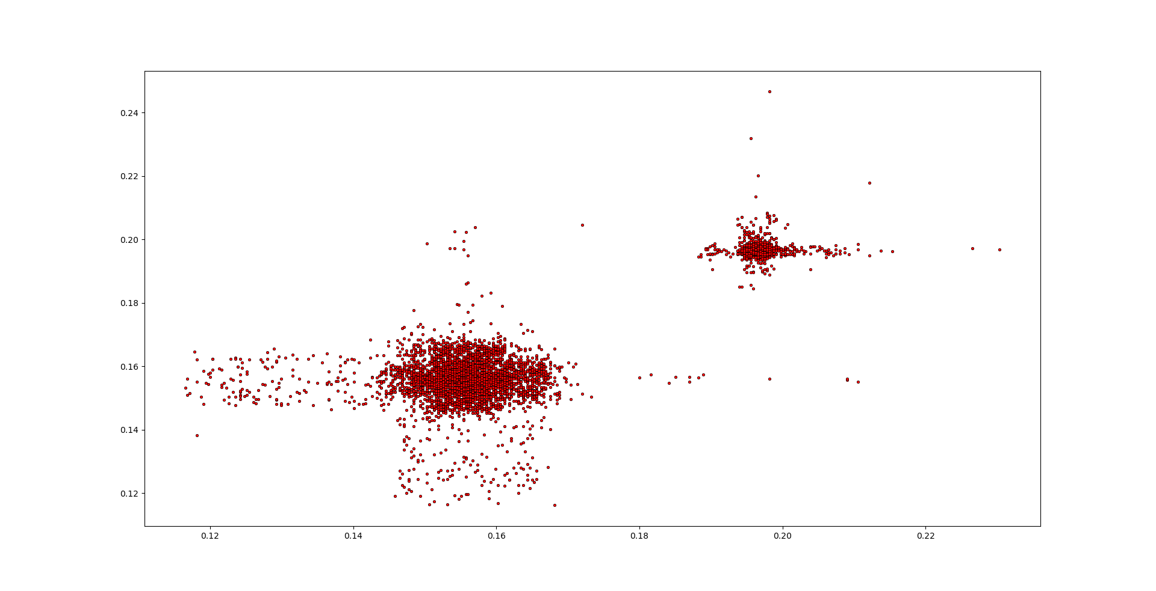
Кластеризация K-means

Slide 2

Кластеризация K-means

Slide 3

Кластеризация K-means

Slide 4
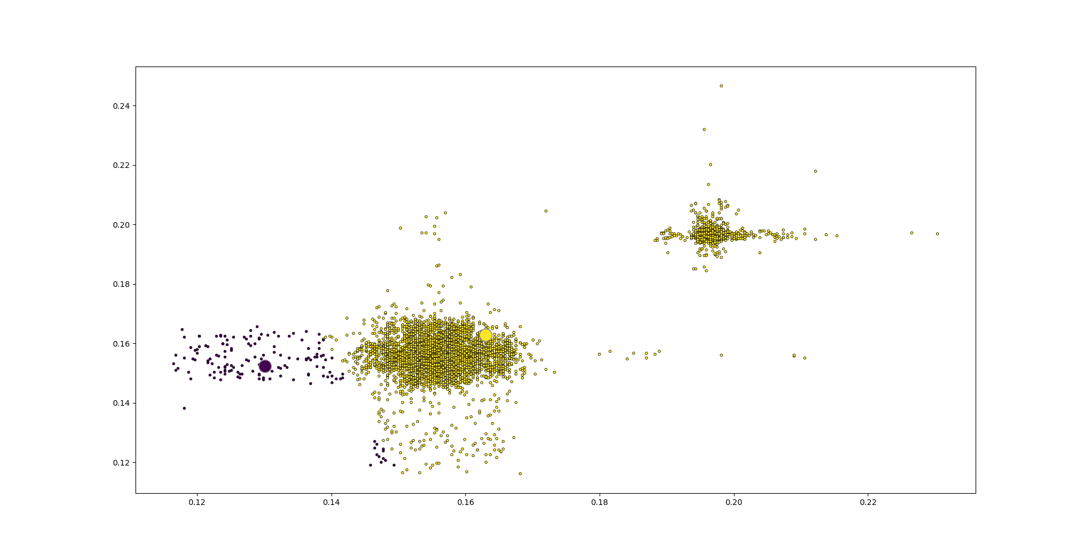
Кластеризация K-means

Slide 5

Кластеризация K-means

Slide 6

Кластеризация K-means

Slide 7
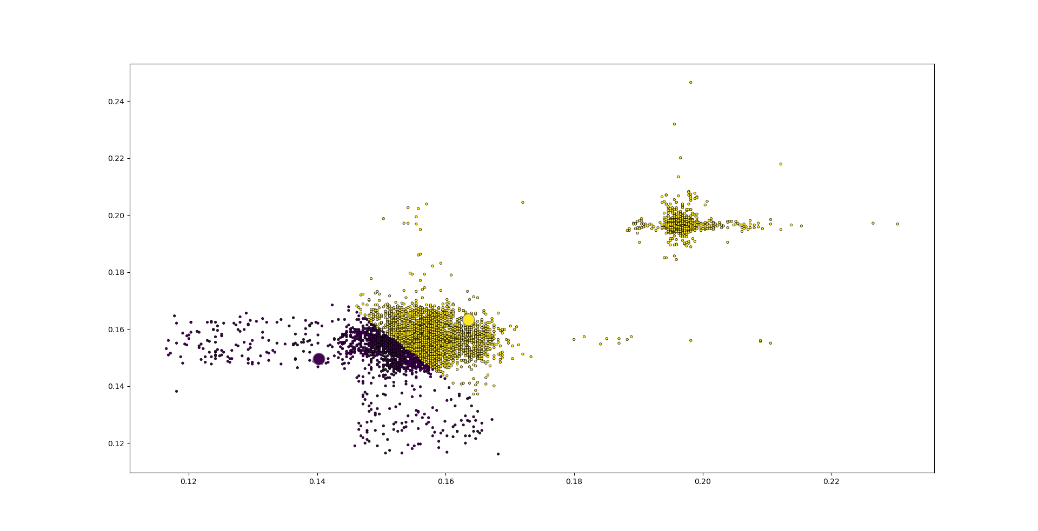
Кластеризация K-means

Slide 8
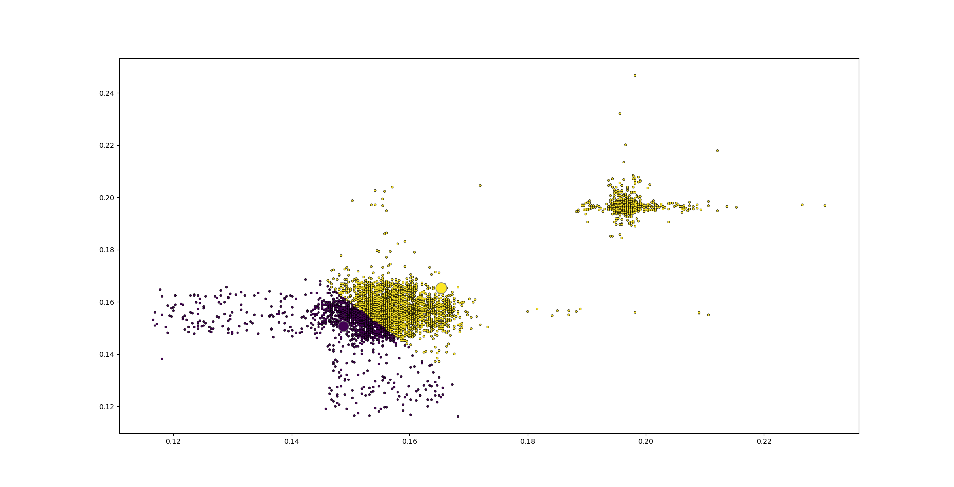
Кластеризация K-means

Slide 9
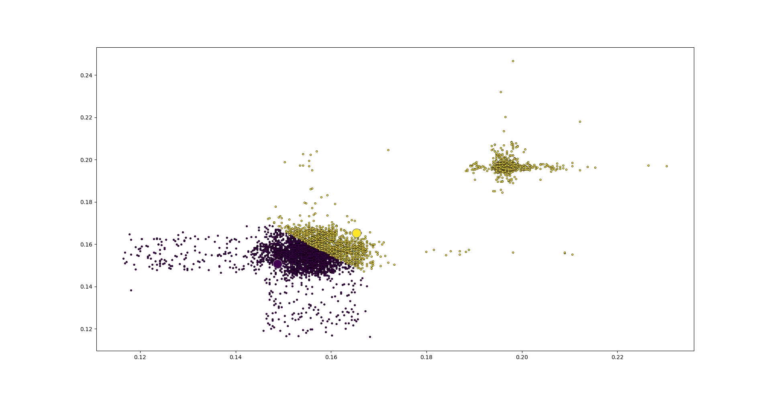
Кластеризация K-means

Slide 10

Кластеризация K-means

Slide 11
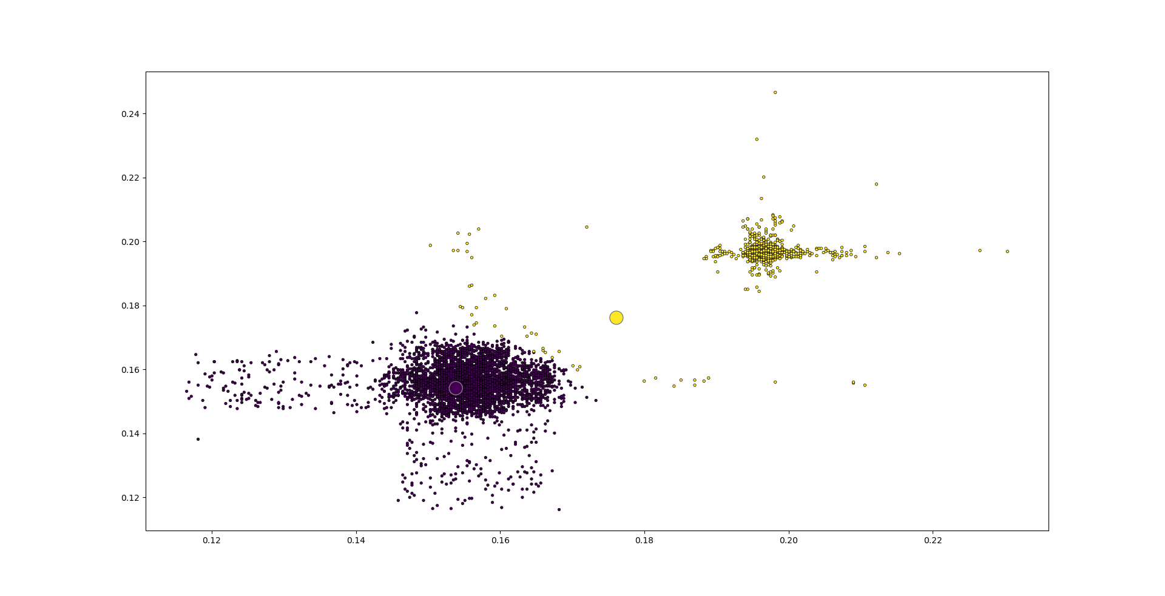
Кластеризация K-means

Slide 12

Кластеризация K-means

Slide 13
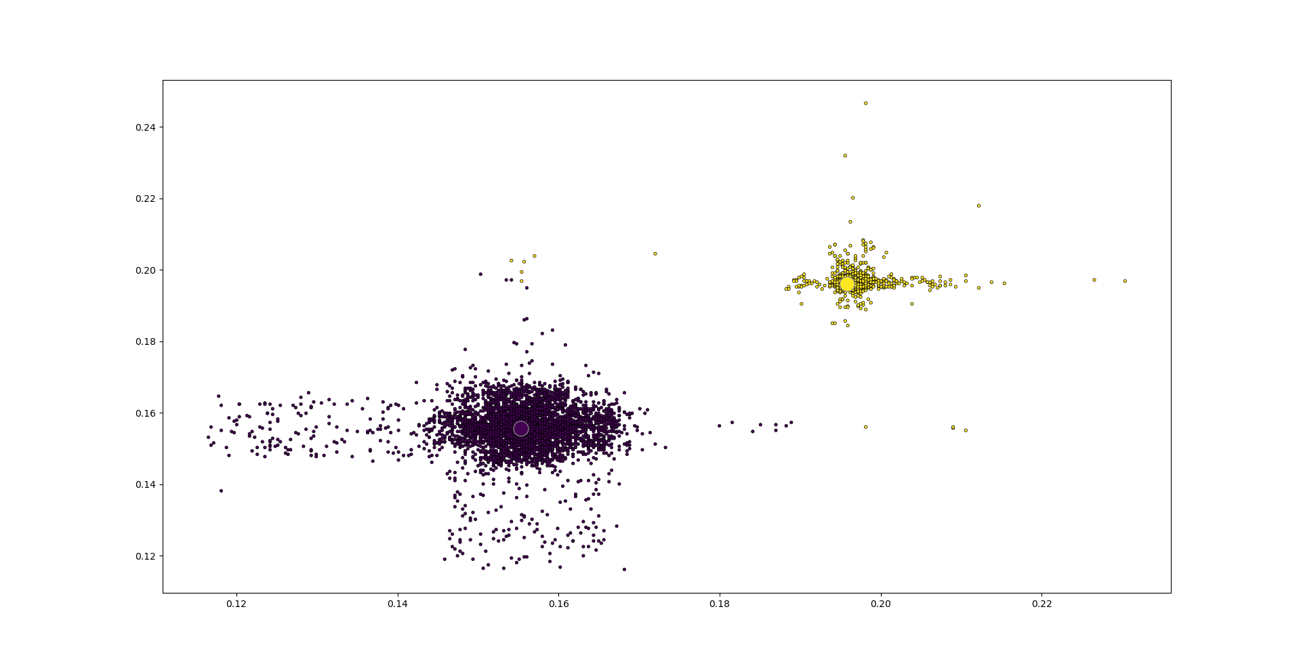

Кластеризация K-means

